Slide 1
Коррекция нарушений социального взаимодействия у детей с расстройствами аутистического спектра через игровую терапию
Шуклина Татьяна Валерьевна,
педагог-психолог, детский сад № 205 МАДОУ «МАЯЧОК»

Slide 2
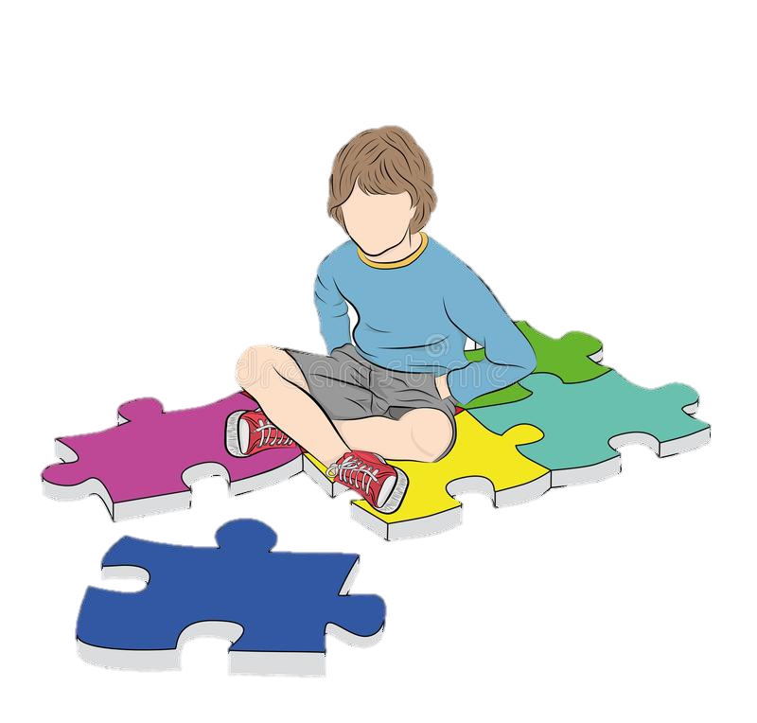
Нарушения развития
социальная гибкость
социальное взаимодействие
социальная коммуникация

Slide 3
Эмоционально-смысловой
подход
Смысловой, потому что основная задача – накопление и осмысленное упорядочивание индивидуального аффективного опыта ребенка, такого, который сможет стать опорой для развития активных и дифференцированных отношений с окружением
Эмоциональный, потому что при этом основное средство помощи ребенку – это совместное проживание и эмоциональное осмысление происходящего
Notes:
Данный слайд доработаем завтра утром в садике

Slide 4
Этапы:
ПЕРВЫЙ ЭТАП
ВТОРОЙ ЭТАП
ТРЕТИЙ ЭТАП
«Игры в малой группе»
«Игра со взрослым»
«Игры в кругу со сверстниками в большой группе»

Slide 5
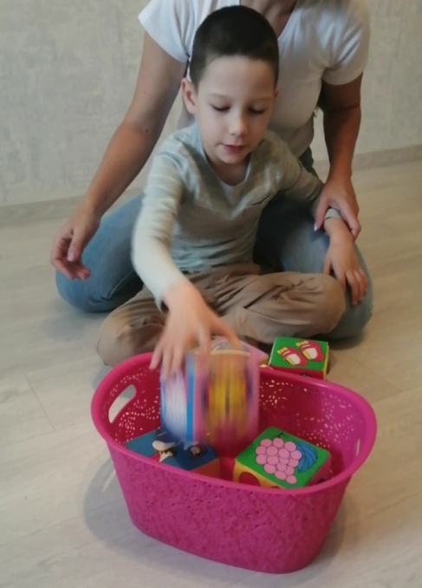
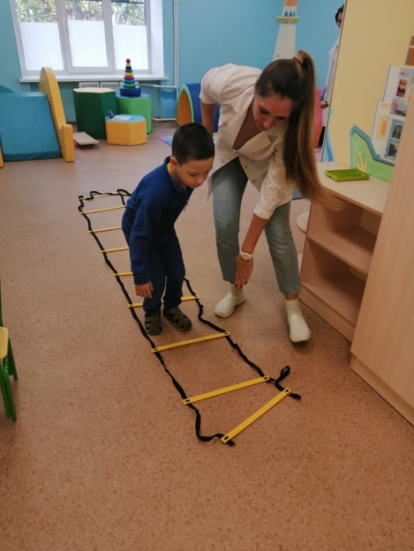
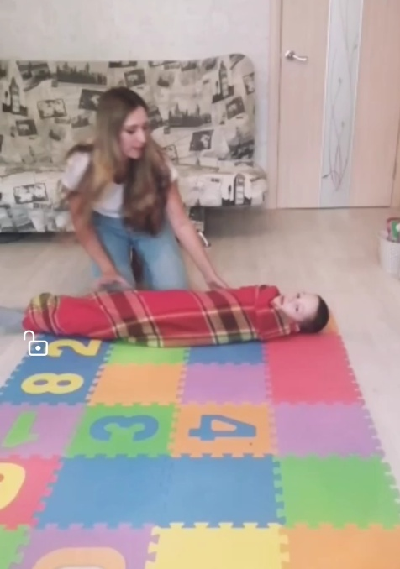
I этап Игра со взрослым
Цель – вовлечение ребенка в совместно разделенное переживание игрового события со взрослым.
Задачи:
установление контакта (в том числе зрительного, тактильного, эмоционального) и вовлечение в совместное игровое событие;
анализ и выработка навыков непосредственного игрового взаимодействия;
побуждение к откликам в игре (двигательным, речевым, эмоциональным);
знакомство с играми, которые часто используются на втором этапе.

Slide 6
II этап Игры в малой группе
Цель – вовлечение ребенка в совместно разделенное переживание игрового события со взрослым и сверстниками.
Основные задачи:
повышение психического тонуса и развитие выносливости в эмоциональном контакте;
обогащение опытом совместного переживания впечатлений от сенсорных свойств предметов и действий с ними;
развитие непроизвольного, произвольного и оперативного подражания;
знакомство с правилами совместной игры, выработка навыков игрового взаимодействия, одновременной и поочередной игры;
формирование ценностного отношения к совместной игре со взрослым и сверстниками.
Notes:
У меня дома не позволяет техника, но надо видео вставить прямо в презентацию, чтобы была картинка, как будто фото. Место для него выделила.

Slide 7
Игровой сеанс «В поисках сокровищ
«Ритуал «Приветствие»

Slide 8
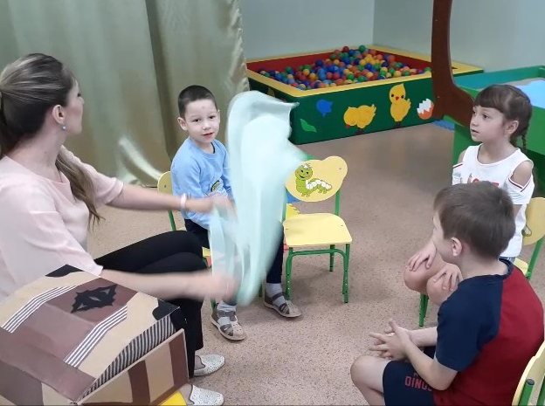
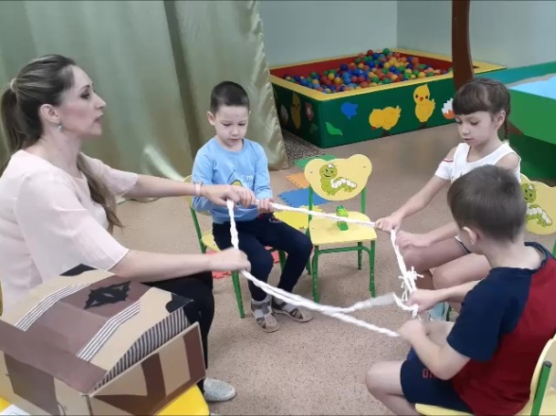
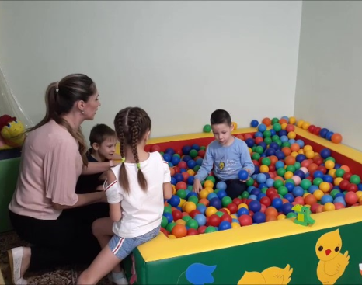
Игровой сеанс «В поисках сокровищ»
ОСНОВНАЯ ЧАСТЬ ИГРОВОГО СЕАНСА
игра «Парус»
игра «Веревочка»
игра «Песочная страна»
игра «Озеро»

Slide 9
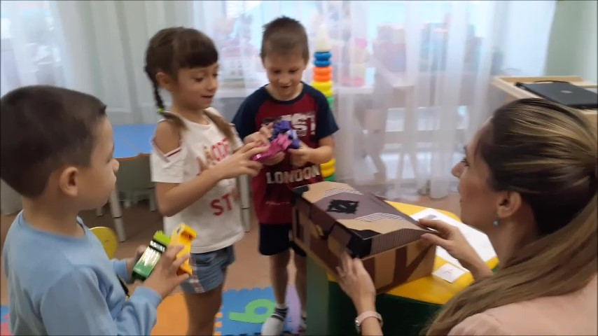
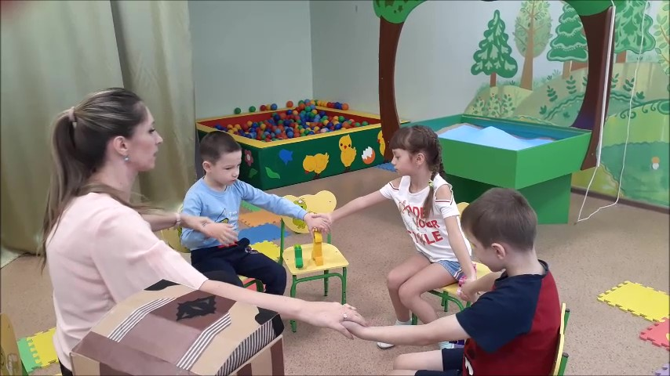
Игровой сеанс «В поисках сокровищ»
ИТОГОВЫЙ ЭТАП
подведение итогов игрового сеанса
ритуал «Прощание»

Slide 10
Критерии оценки достижения результатов игрового сеанса на этапе вовлечения ребенка с РАС в малую группу
№ п/п | Деятельность ребенка | «0» | «1» | «2» | комментарии
1. | Протягивает руки, берет за руку взрослого,
2. | Протягивает руки, берет за руку другого ребенка
3. | Улыбается при взаимодействии со взрослым
4. | Улыбается при взаимодействии с другим ребенком
5. | Смотрит в сторону называемого человека
6. | Реагирует на свое имя
7. | Играет рядом с другим ребенком с собственным набором игровых материалов (параллельная игра).
8. | Играет в кругу с другими детьми в сенсорные, ритмические игры
9. | Подражает действиям взрослых
10. | Подражает действиям сверстников
11. | По просьбе выполняет ранее заученные действия
12. | Соблюдает принятые правила поведения
13. | Воспринимает фронтальную инструкцию, данную на слух или зрительно
14. | Вступает в игровое взаимодействие с другим ребенком

Slide 11
III этап Игры в кругу со сверстниками (большая группа)
Цель - обогащение аффективного опыта ребенка переживанием общего удовольствия в непосредственной эмоциональной игре со сверстниками.
Основные задачи:
развитие выносливости в эмоциональном контакте и сокращение игровой дистанции;
обогащение опытом и развитие навыков непосредственной игры со сверстниками;
развитие эмоциональной отзывчивости, инициативы и творчества в игре со сверстниками;
формирование заботливого отношения к другим детям, установки ребенка на собственную социальную значимость, самостоятельность и успешность.
Notes:
У меня дома не позволяет техника, но надо видео вставить прямо в презентацию, чтобы была картинка, как будто фото. Место для него выделила.
Может видео 2 оставить на данном слайде, а 3 на другой слайд сделать.

Slide 12
РЕЗУЛЬТАТЫ
формированию образа себя через игровое взаимодействие с детьми и взрослыми
способствует развитию игровой деятельности через простые ритмические, сенсорные игры со взрослым и со сверстниками
создает условия для формирования у ребенка мотивации к взаимодействию и общению
развитию игровой деятельности рядом с другими детьми с собственным набором игровых материалов

